Slide 1


CorSano Alan Marques – 125046 Daniel Duque - 124880 Tiago Oliveira - 125155 Martim Gil - 124833
Apresentação 1 – Conceito do Produto
Modelação e Análise de Sistemas

Slide 2
Conteúdos
01
02
Quem é o promotor?
Como gera valor para o negocio?
03
04
Principais funcionalidades
Prioridades do projeto

Slide 3
01
Quem é o promotor?

Slide 4


Siuuu Campos
A Siuuu Campos é uma empresa do Cristiano Ronaldo que promove a saúde nos campus universitários.
O objetivo da Siuuu Campus é melhorar a saúde física e mental dos universitários fazendo com que possam aproveitar melhor a sua vida universitária.

Slide 5
Siuuu Campus
A Siuuu Campos dedica-se a criação de software e de sistemas de informação para várias instituições do ensino superior que procuram uma solução que permita melhorar a vida dos seus estudantes no campus.
A empresa adapta a necessidade de cada instituição e aos sistemas de cada instituição.
Um dos vários produtos da empresa é o sistema CorSano.

Slide 6
02
Como gera valor para o negocio?

Slide 7




4 Pontos Fundamentais
Eficiência
Personalização
Acessibilidade
Uso estratégico da informação

Slide 8

Facilitação no acesso
Permite um acesso simples e centralizado a informação e no acesso aos serviços.
Promover a participação e promover hábitos saudáveis.
Maior proveito dos recursos disponíveis do campus.

Slide 9


Facilitação no acesso
Transformação Digital a ser considerada:
Marcações digitais
Monitorização de atividades.

Slide 10

Experiência Personalizada
Um sistema adaptado às necessidades individuais com um sistema de planos de fitness personalizados, determinadas metas.
Sugestões baseadas em dados.
Permite as Universidades obter relatórios detalhados sobre marcações e serviços.

Slide 11

Experiência Personalizada
Transformação digital a ser considerada:
Utilização dos dados do utilizador;
Integração com dispositivos portáteis.

Slide 12

Recompensas
Sistemas de pontos e recompensas;
Incentiva o uso da plataforma e a adoção de comportamentos saudáveis.

Slide 13

Promoção da vida saudável
Permite o acesso a guias de alimentação, dicas de nutrição etc…
Transformação Digital:
- Uma plataforma centralizada para conteúdos, com atualizações frequentes e disponíveis em qualquer dispositivo.

Slide 14

Redução de custos
Automatiza tarefas administrativas no ato de inscrição, cancelamento e na gestão de recursos;
Permite um processo mais simples para os estudantes;

Slide 15
03
Principais funcionalidades

Slide 16
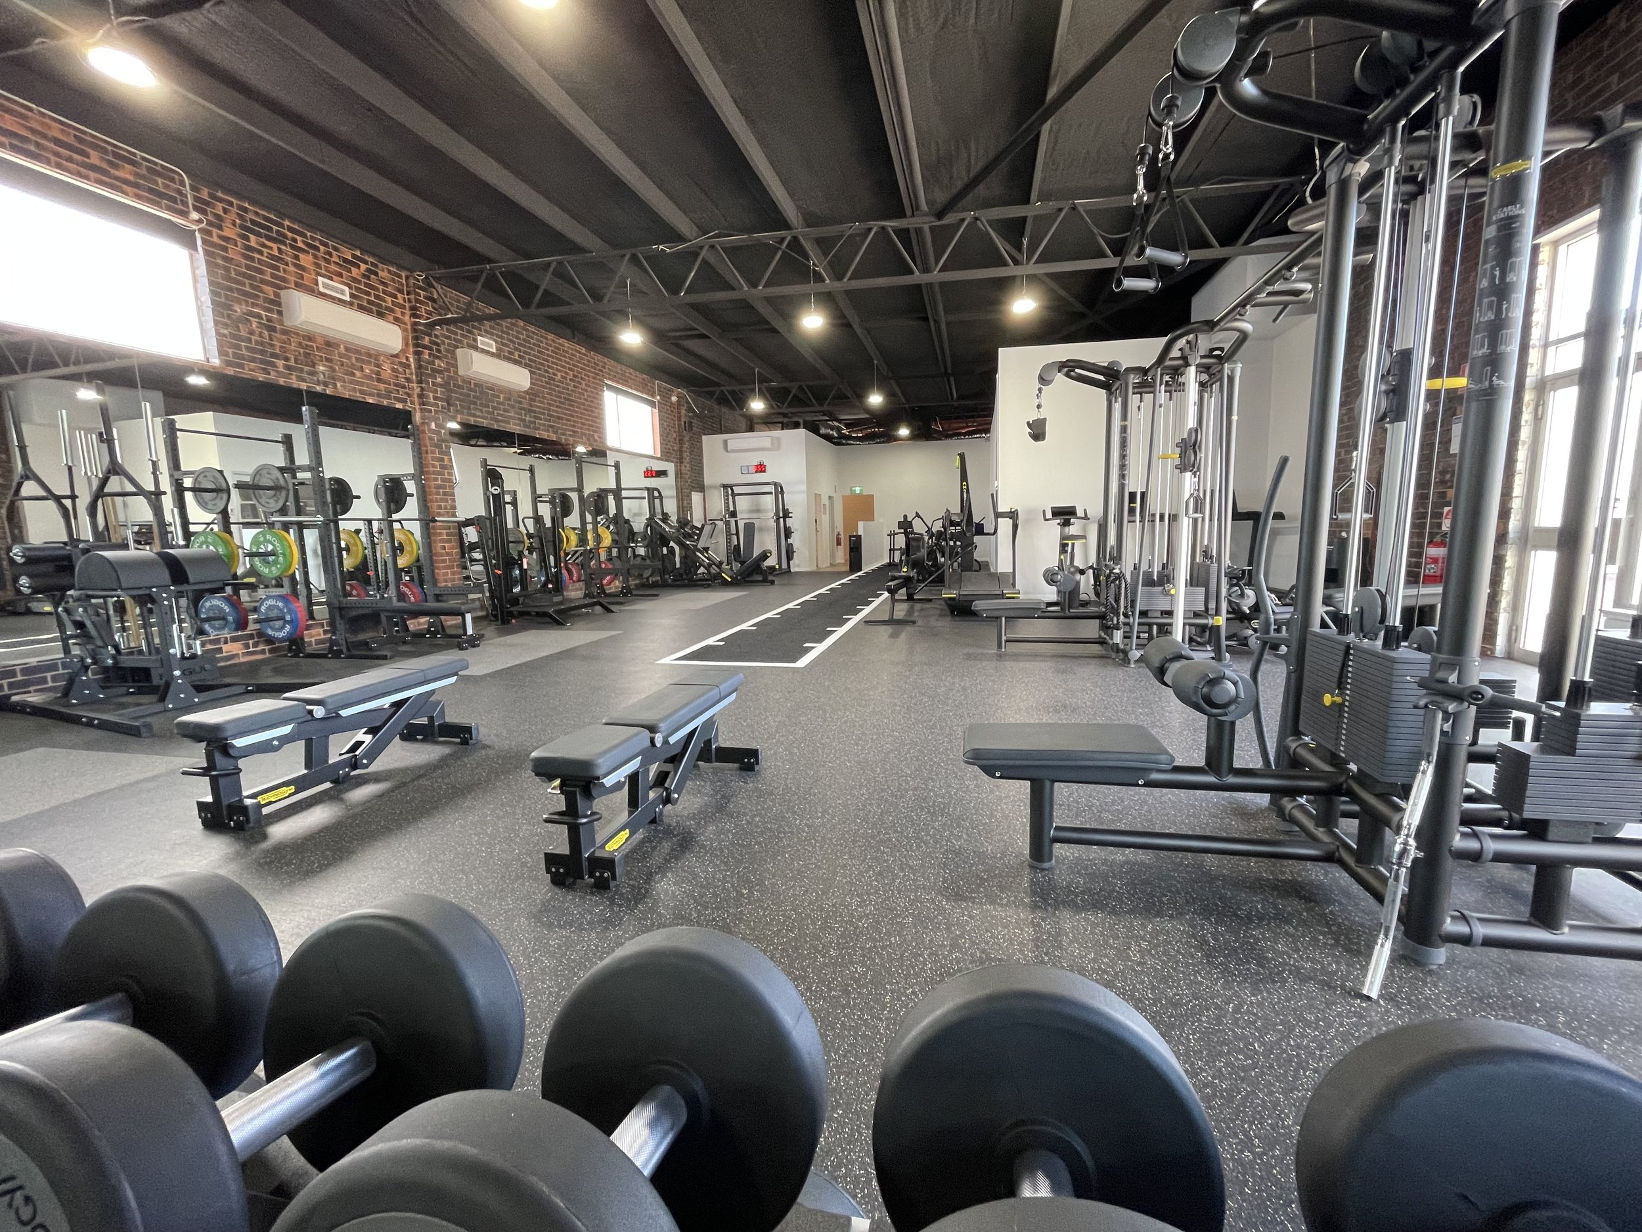
Ligação a diversos recursos
CorSano liga os estudantes aos recursos de fitness do campus:
Instalações de ginásio
Aulas de fitness
Consulta de horários e disponibilidade
Ferramentas de controlo da saúde.
Monitorização do progresso

Slide 17

Acesso a recursos de bem estar
Disponibilização de Guias de alimentação saudável.
Acesso a:
Planos de refeições
Receitas
Dicas de nutrição adaptadas aos estudantes.

Slide 18

Visão operacional completa
Do lado da Universidade, a plataforma CorSano disponibiliza estatísticas como:
Quem participa
Quais as aulas mais solicitadas
Status do equipamento
Feedback dos utilizadores
Etc.

Slide 19
04
Prioridades do projeto

Slide 20

Roadmap
Épico 1​
Aceder a planos de alimentação saudável
Realizar a inscrição numa aula
Pesquisar aulas disponíveis por categoria

Slide 21

Roadmap
Épico 2
Consulta de horários e disponibilidade
Acompanhamento de Saúde Mental

Slide 22

Roadmap
Épico 3
Definir objetivos de fitness
Monitorização do progresso

Slide 23

Roadmap
Épico 4
Visualizar o seu calendário fitness
Receber acompanhamento personalizado

Slide 24
CorSano Alan Marques – 125046 Daniel Duque - 124880 Tiago Oliveira - 125155 Martim Gil - 124833
Apresentação 1 – Conceito do Produto
Modelação e Análise de Sistemas

